Slide 1
РЕЉЕФ

Slide 2
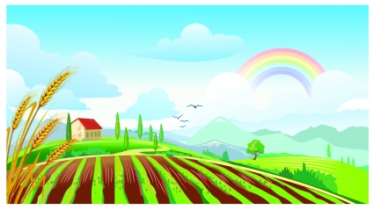
Брдо до брда
и у средини долина,
и опет брдо до брда...
још једно брдо до брда
и у средини долина
и у долини гај
и насликан је брдовит крај.
Равно и равно,
травно и равно,
равно и травно...
ни у пола брда
да удари птица –
ето, насликана је равница.

Slide 3
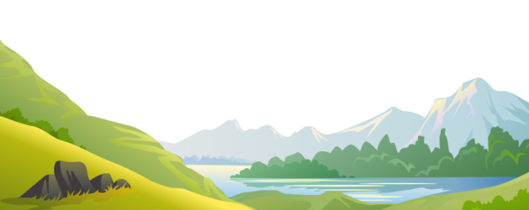
Рељеф
Земљиште је негде равно, негде је узвишено, а негде се налазе удубљења која су испуњена водом. Сва та удубљења, узвишења и равна земљишта представљају облике рељефа.

Slide 4
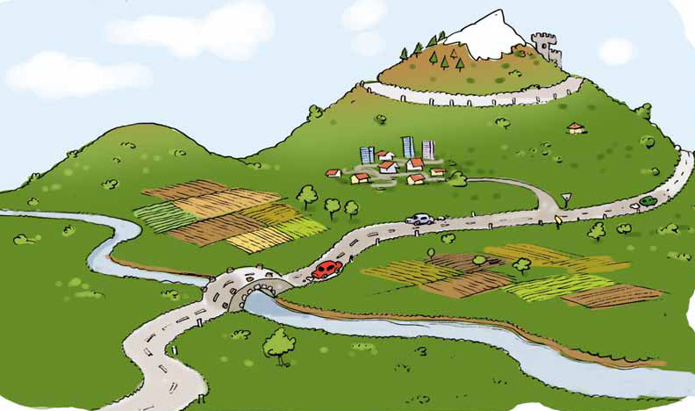
Узвишена земљишта се разликују по висини. Могу бити планине, брда или брежуљци.
планина
страна
равница
брдо

Slide 5
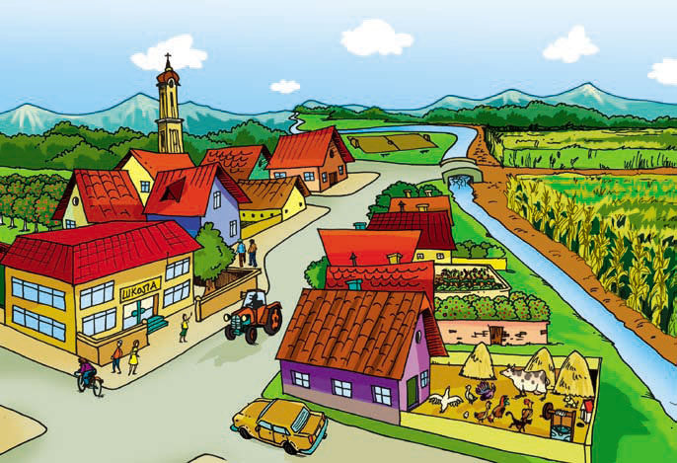
Равна земљишта су равнице. То су обично плодна земљишта.

Slide 6
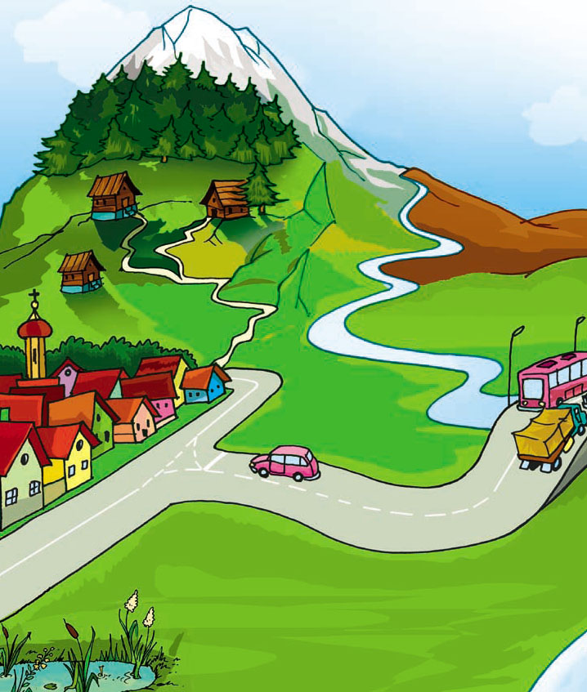
Планина је највише
узвишење.
Врх – највиши део
неког узвишења.
Страна – спаја
подножје са врхом.
Подножје – почетак
неког узвишења.

Slide 7
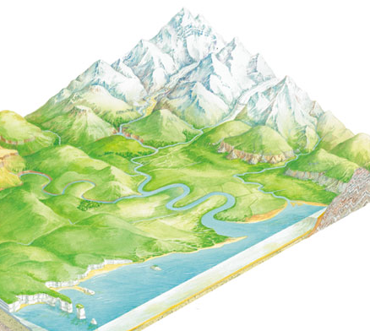
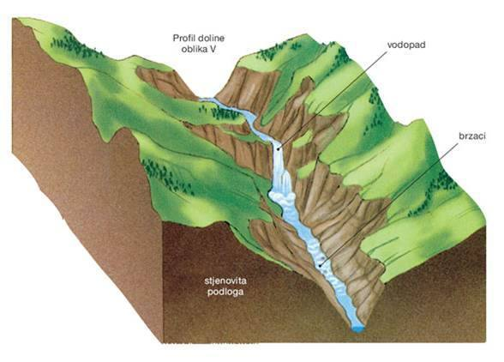
Рељеф је изглед Земљине површине.
Облици који чине рељеф су:
-равнице,
-узвишења
-удубљења.

Slide 9
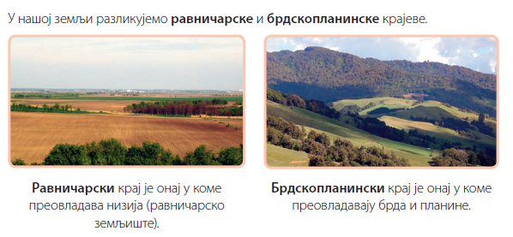
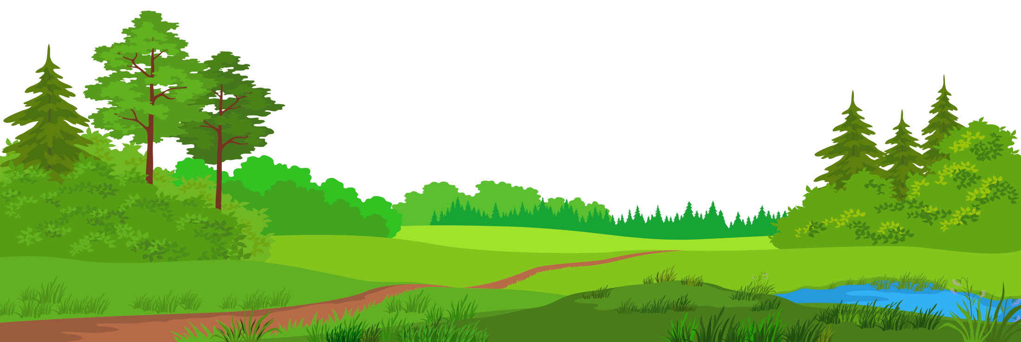

Slide 10
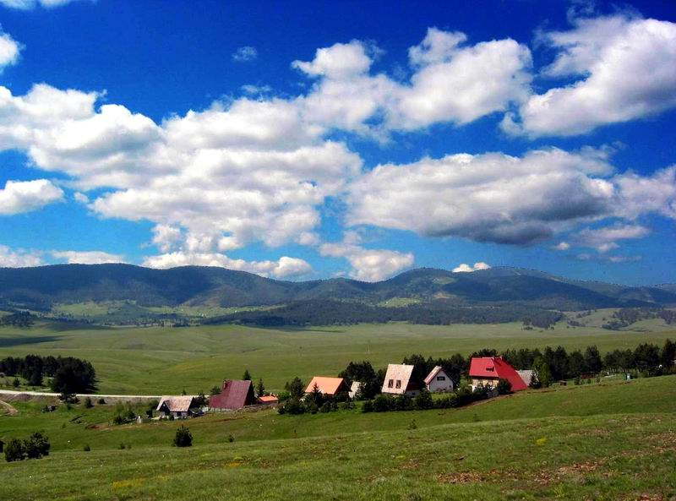
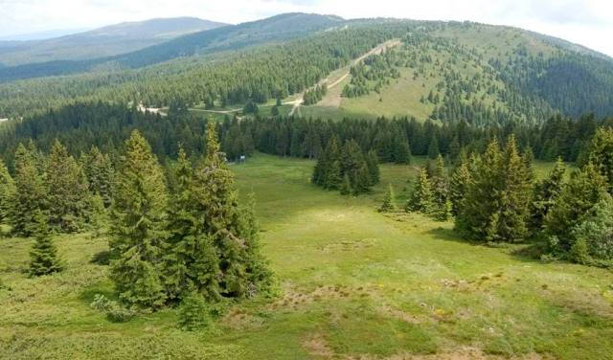
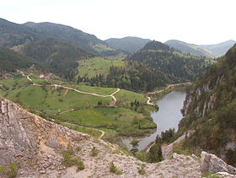
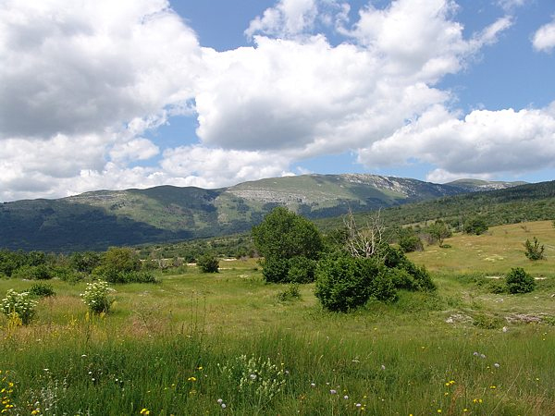
Златибор
Копаоник
Тара
Голија
Рудник, Маљен, Озрен, Шар планина, Проклетије…

Slide 11
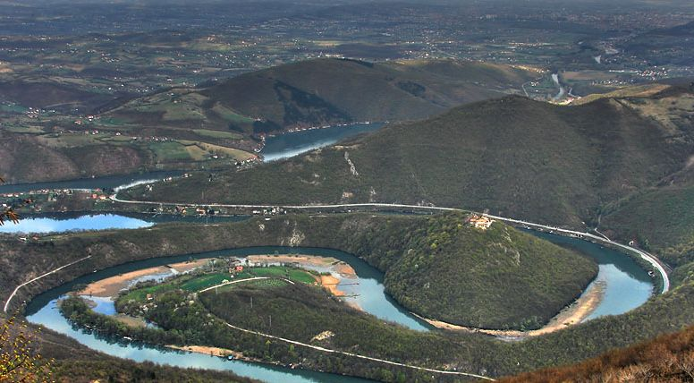
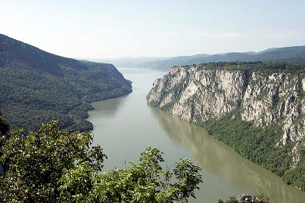
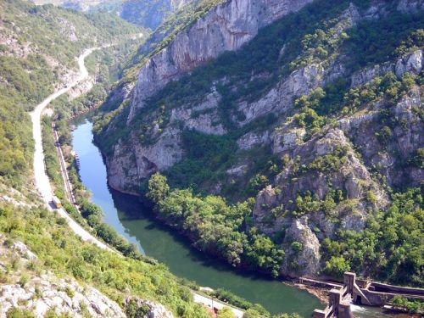
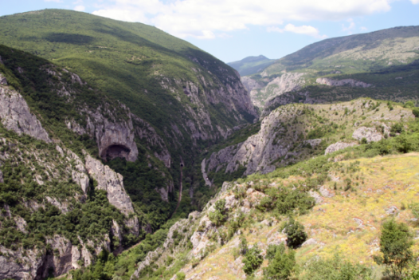
Овчарско-кабларска
клисура
Ђердапска клисура
Сићевачка клисура
Грделичка клисура

Slide 12
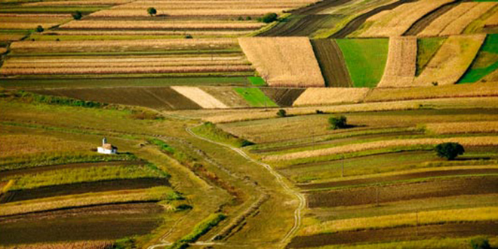
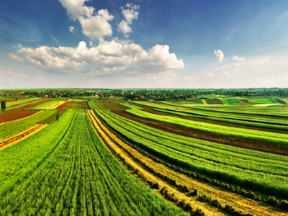
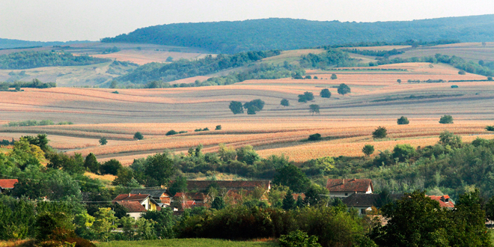
Панонска низија

Slide 13
